Slide 1
Administration des bibliothèques Circuit à connaître

Slide 2
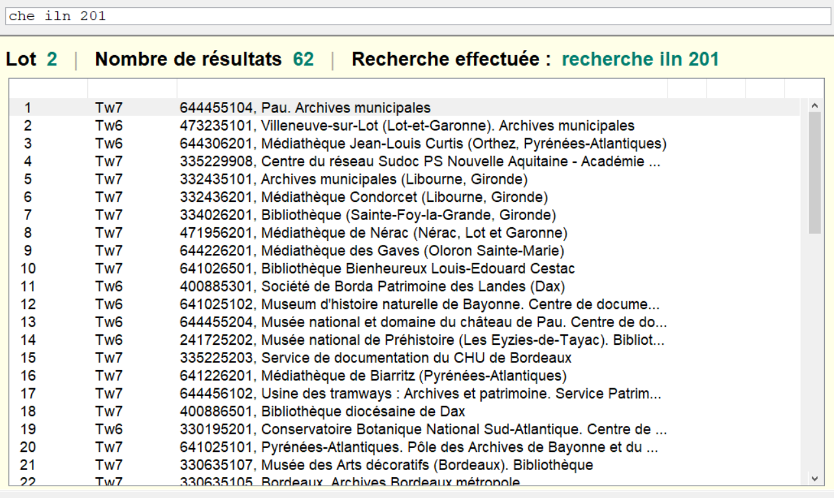
Des commandes de gestion
CHE ILN [numéro ILN]
Affiche la liste des notices RCR de l’ILN
→ CHE RCR [numéro RCR]
Notes:
Les commandes de gestion pour l’administration des bibliothèques dans WinIBW
CHE ILN [numéro ILN]
Affiche la liste complète des notices RCR de l’ILN
CHE RCR [numéro RCR]
Affiche la notice RCR recherchée
STATUT TW6 et TW7 : verrouillée et non verrouillée

Slide 3
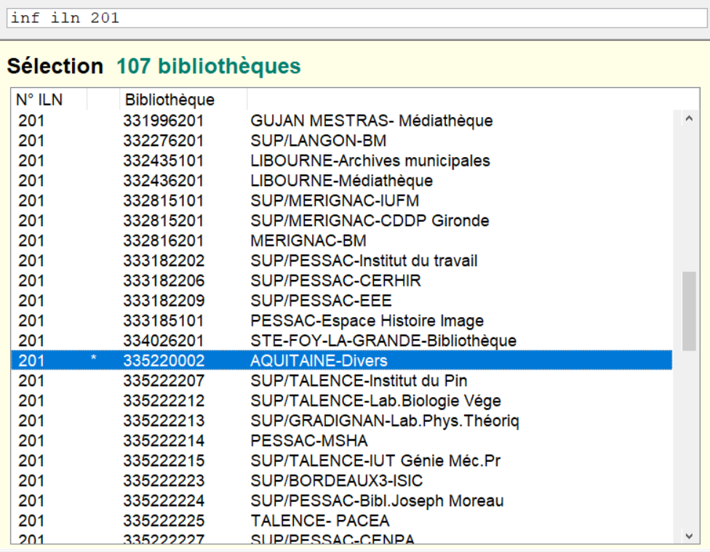
Des commandes de gestion
INF ILN [numéro ILN]
Affiche la liste des fiches de paramétrage des RCR
→ AFF BIB [numéro RCR]
Ne jamais modifier
Permet uniquement de vérifier les intitulés courts
A noter : lorsque l’intitulé
court est précédé de SUP/
cela indique que la
bibliothèque a été supprimée
Le numéro RCR précédé d’une « * » identifie le RCR de l’ILN
Notes:
Les commandes de gestion dans WinIBW :
INF ILN [numéro ILN] = Affiche la liste des fiches de paramétrage des RCR
AFF BIB [numéro RCR] = Affiche la fiche de paramétrage du RCR recherché
Cet affichage permet uniquement de vérifier les intitulés courts .
Lorsque l’intitulé court est précédé de SUP/ = cela indique que la bibliothèque a été supprimée
L’étoile permet d’identifier le RCR de la Main Library

Slide 4
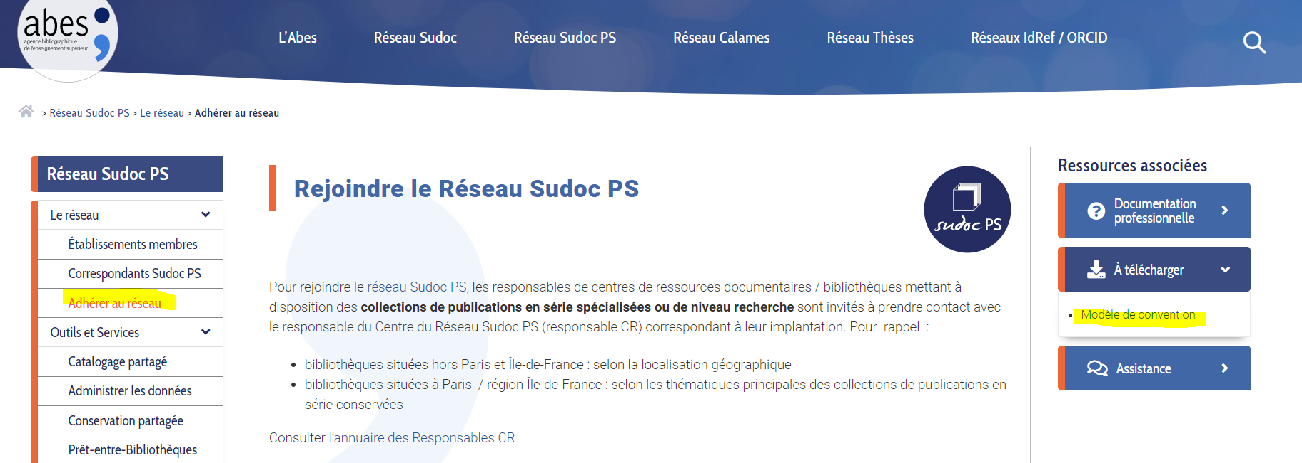
Convention de participation
Pour qu’une bibliothèque participe au réseau Sudoc-PS, elle doit signer une Convention de participation avec l’établissement hébergeant le Centre régional.
Cette convention définit les règles de participation au réseau et les services offerts.
Un modèle de convention est disponible sur le site de l’Abes > réseau Sudoc PS >Adhérer au réseau
Notes:
4

Slide 5
Participation : le circuit
Le responsable CR doit avertir l’Abes lors :
d’un changement de situation d’une bibliothèque (regroupement, déménagement..)
du déploiement d’une bibliothèque du réseau Sudoc-PS vers le réseau Sudoc
de la création d’une nouvelle bibliothèque
de la suppression d’une bibliothèque
eEt déposer sa demande sur le guichet ABESstp
https://stp.abes.fr
Domaines :
Administration des bibliothèques

Slide 6
Création d’une bibliothèque - RCR
le responsable CR demande l’attribution d’un numéro RCR en précisant :
n°ILN, Ville, Département, Type d’établissement, Nom de la bibliothèque, et proposer un intitulé court (32 caractères max)
l’Abes
attribue le nouveau n°RCR
paramètre la bibliothèque dans le Sudoc
affecte un intitulé court
crée le login CR
informe le responsable CR par courriel
le responsable de CR
crée la notice RCR
crée les logins professionnels
Notes:
6
L’ABES est responsable de l’attribution des RCR au niveau national.
Tous les RCR délivrés, qu'il s'agisse de bibliothèques déployées ou non, doivent être créés dans WinIBW,

Slide 7
Changements de bibliothèque - RCR
Toute situation de fusion, scission, déménagement (changement de département, de ville, d’arrondissement), déploiement dans le Sudoc
Le responsable CR précise :
le(s) n° RCR concerné(s)
ce qu’il faut faire des localisations (transferts de tout ou partie – liste des PPN, suppressions)
L’Abes s’occupe des traitements et avertit le CR
Notes:
7

Slide 8
Suppression de bibliothèque - RCR
Lorsqu’une bibliothèque est supprimée
Le responsable CR précise :
le n° RCR concerné
Ce qu’il faut faire des localisations (transferts, suppressions)
l’Abes supprime :
les localisations (le cas échéant)
la bibliothèque dans le système (SUP/)
les logins professionnels
la notice RCR
Les opérations précédemment citées (fusion, scission, déménagement), donnent généralement lieu à une suppression de RCR.
Notes:
8

Slide 9
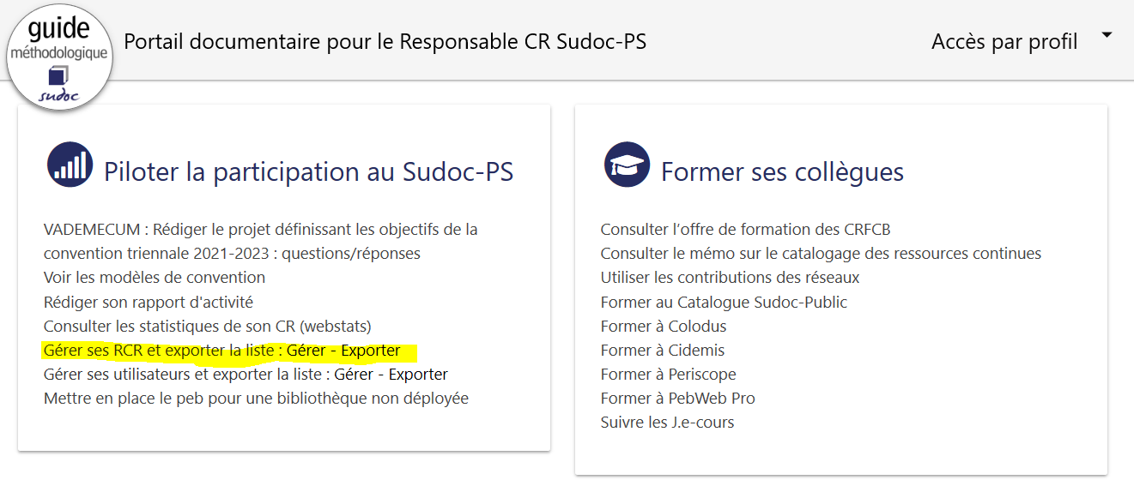
Documentation de référence
Guichet d’assistance
Administration des bibliothèques

